Slide 1


ỦY BAN NHÂN DÂN QUẬN LONG BIÊN
TRƯỜNG TIỂU HỌC ĐÔ THỊ VIỆT HƯNG
BÀI GIẢNG ĐIỆN TỬ
KHỐI 3
MÔN: TIẾNG VIỆT

Slide 2
1. Khởi động

Slide 3

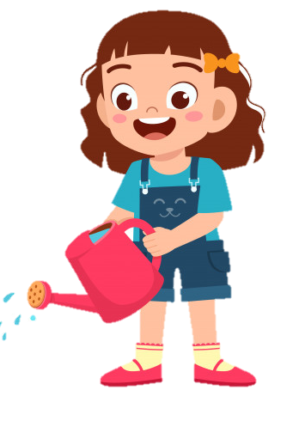
Trò chơi Tưới hoa

Slide 4






Mình tưới chậu hoa nào đây?
BT Truc

Slide 5

Câu 1: Ai là người lập nên nước Âu Lạc ?
An Dương Vương
BT Truc

Slide 6
Câu 2: Cổ nào già nhất?
Cổ xưa
Cái cổ
Cổ chai
Cổ áo
BT Truc

Slide 7
Câu 3: Mặt gì tròn trịa trên cao
Toả ra những ánh nắng đào đẹp thay?
Mặt trăng
Mặt tròn
Mặt trời
Mặt tiền
BT Truc

Slide 8
Câu 4: Con gì có nhà di động đầu tiên?
Rùa và ốc sên
BT Truc

Slide 9
Câu 5: Tôi luôn mang giày đi ngủ. Tôi là ai?
Con ngựa
BT Truc

Slide 10
2. Khám phá

Slide 11
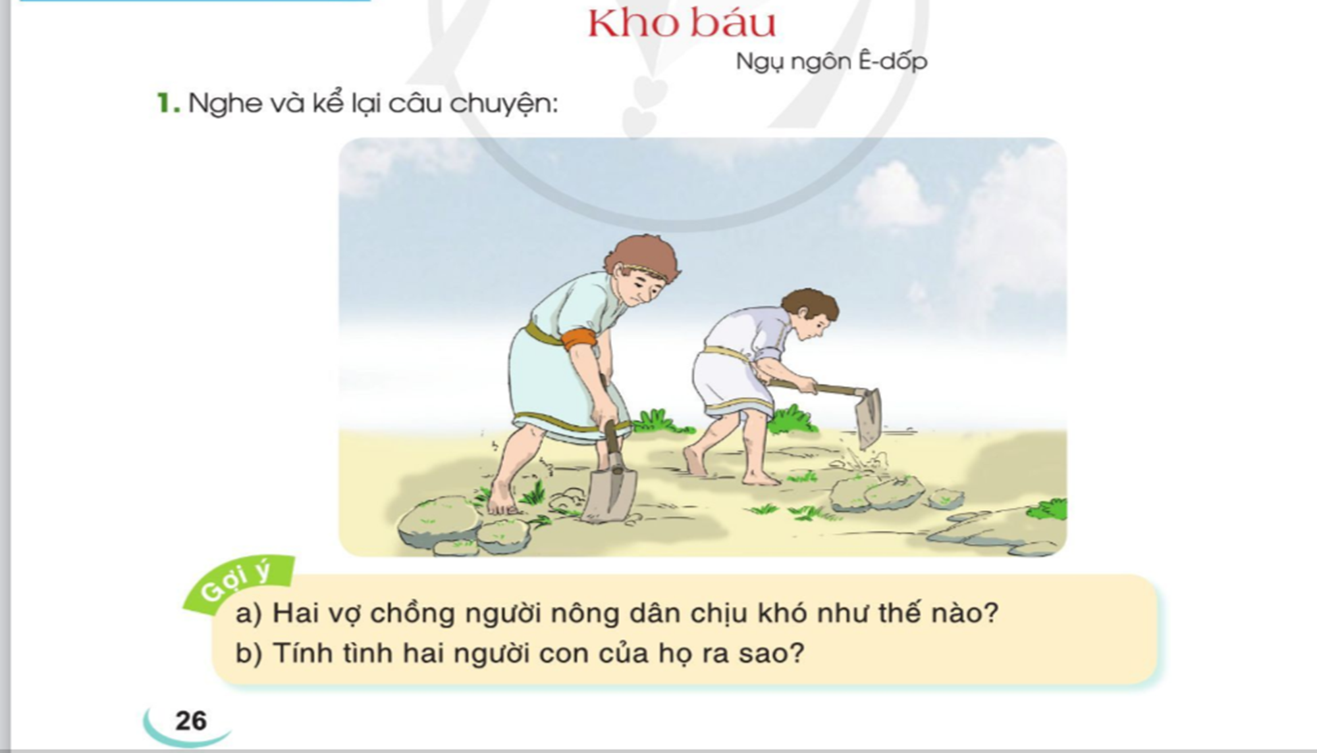

Slide 12
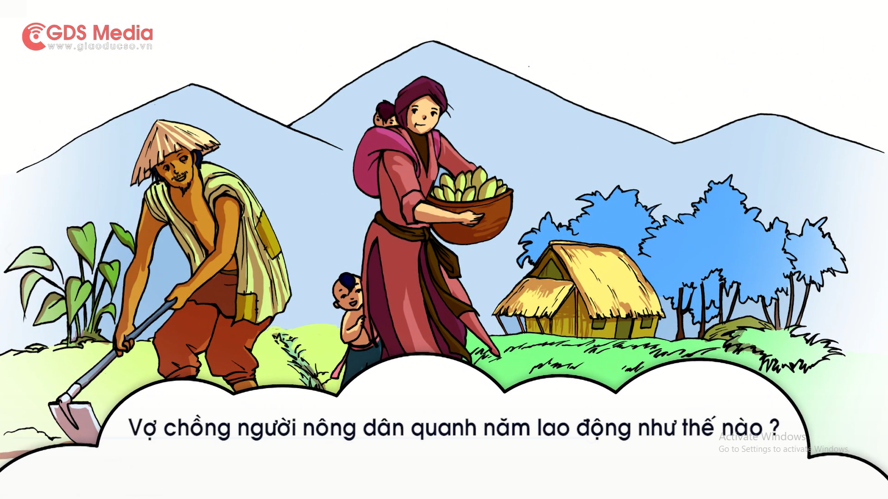
Hai ông bà thường ra đồng từ lúc gà gáy sáng và trở về nhà
khi đã lặn Mặt Trời; đến vụ lúa, họ cấy lúa; gặt hái xong, họ lại trồng khoai, trồng cà. Họ không để cho đất nghỉ; chẳng lúc nào ngơi tay.
Hai vợ chồng người nông dân chịu khó như thế nào?

Slide 13
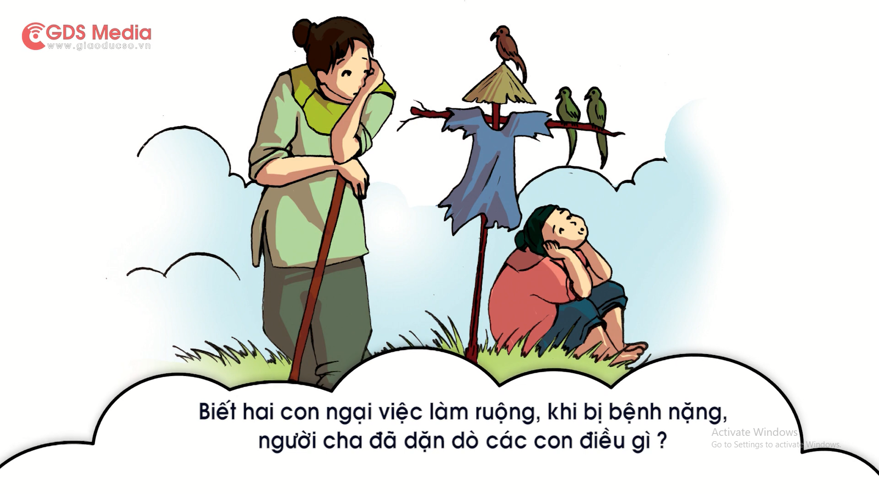
Hai con của họ đều lười biếng, không chăm chỉ: ngại làm ruộng, chỉ mơ chuyện hão huyền.
b) Tính tình hai người con của họ ra sao?

Slide 14
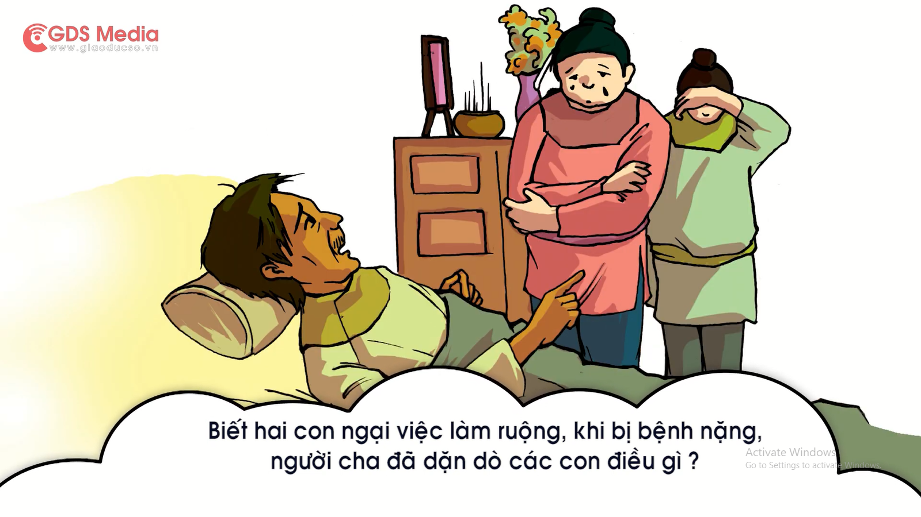
Người cha nói: Ruộng nhà có một kho báu,
các con hãy tự đào lên mà dùng”.
Trước khi mất, người cha dặn dò các con điều gì?

Slide 15
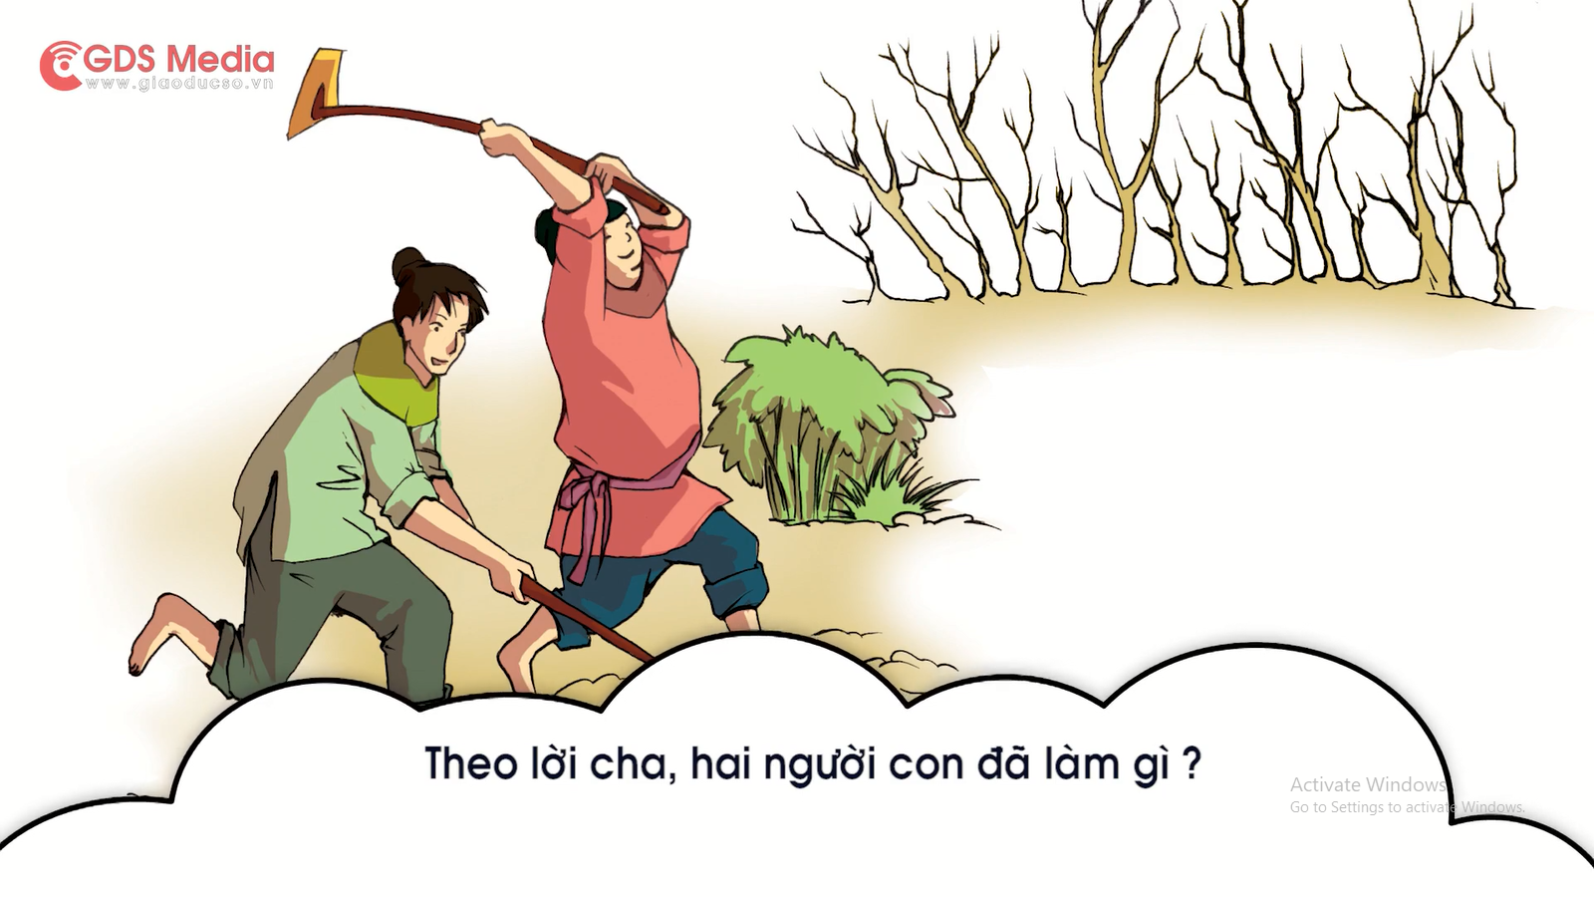
Không tìm thấy thứ cha nói, họ làm gì?
Theo lời cha, hai người con đào bởi cả đám ruộng để tìm kho báu.
Hai người con đã làm gì?

Slide 16
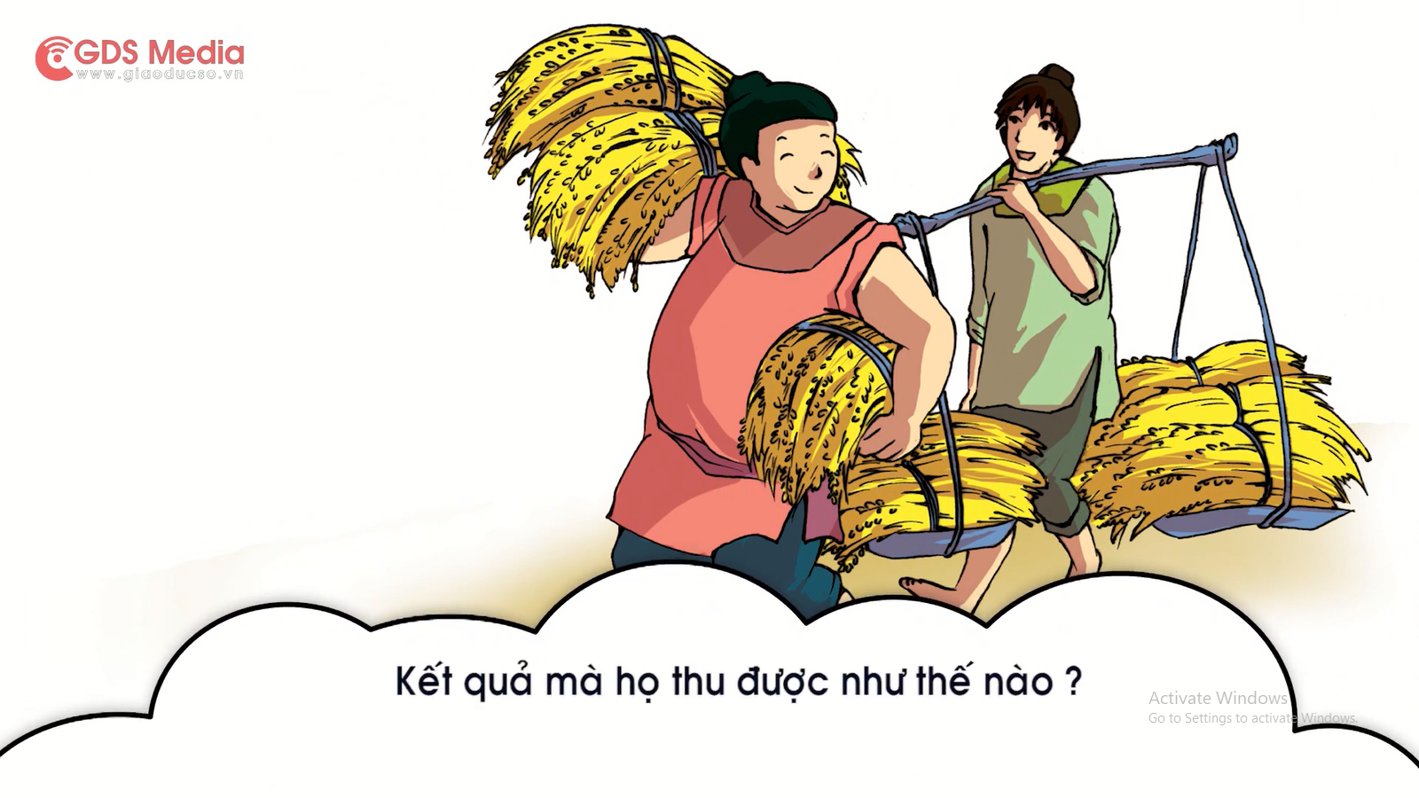
Vụ mùa đến mà vẫn chưa thấy kho báu, họ đành trồng lúa. Hết mùa lúa, họ lại đào bới tiếp.

Slide 17
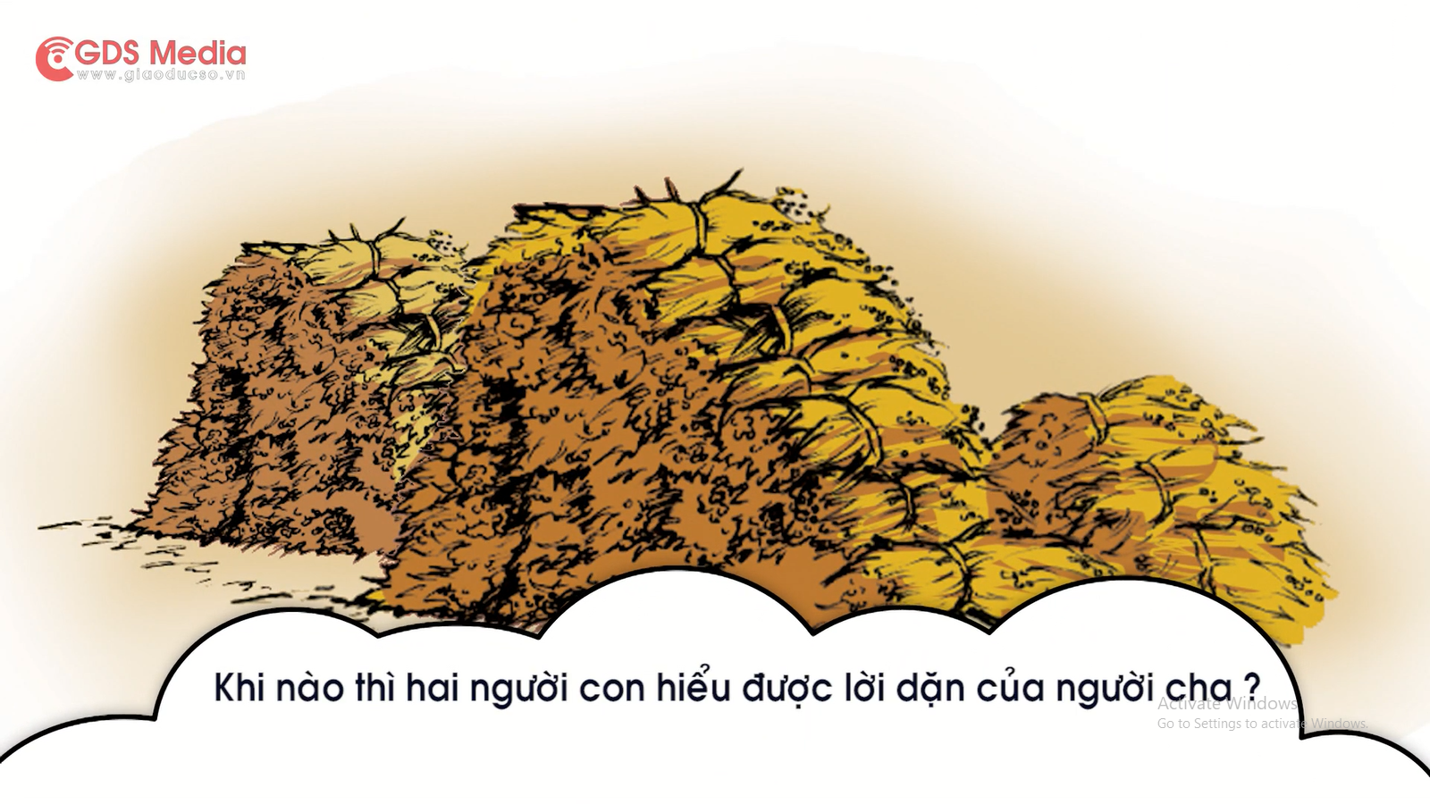
Họ đã hiểu lời cha dặn: muốn có nhiều của
cải thì phải cần cù lao động, họ đã trở thành
những người lao động chăm chỉ.
e) Cuối cùng, hai người con đã thay đổi như thế nào?

Slide 18
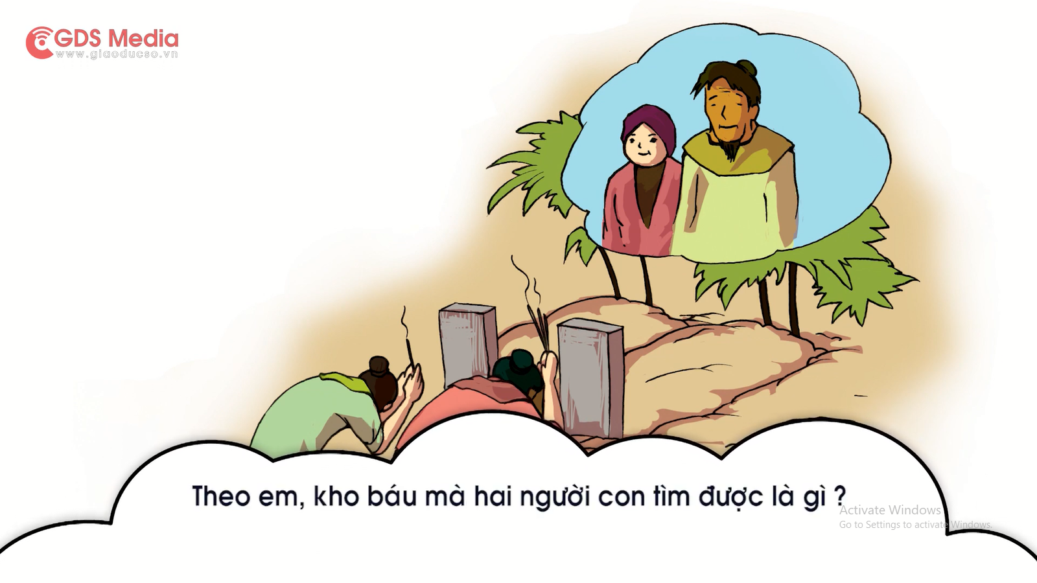
Kho báu mà người cha dặn các con tìm chính là thành quả của sức lao động, của sự cần cù, chăm chỉ.

Slide 19

Thi kể chuyện trước lớp
Kể chuyện trong nhóm
Trò chơi: Ô cửa bí mật

Slide 20
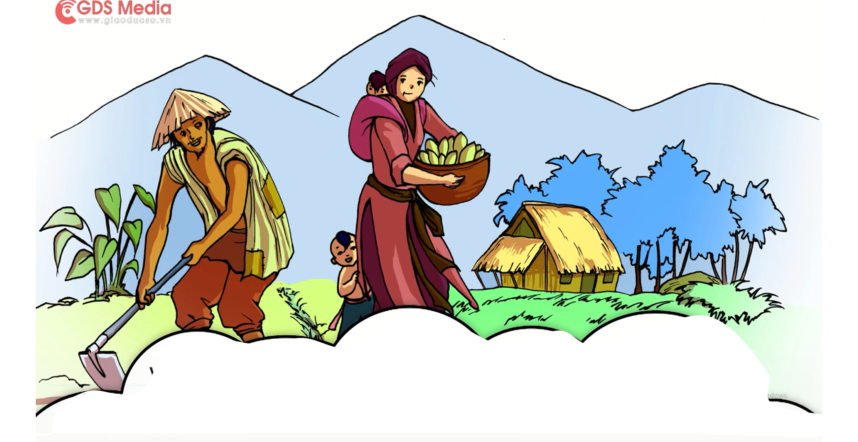
?
?
Hai vợ chồng người nông dân chịu khó như thế nào?
Trước khi mất, người cha dặn dò các con điều gì?
?
?
Hai người con đã làm gì?
e) Cuối cùng, hai người con đã thay đổi như thế nào?

Slide 21
Em hiểu kho báu mà người cha dặn các con tim là gì?
Kho báu mà người cha dặn các con tìm chính là thành quả của sức lao động, của sự cần cù, chăm chỉ.
Câu chuyện khuyên chúng ta điều gì?
Câu chuyện khuyên chúng ta yêu quý đất đai và chăm chỉ lao động: Nếu biết yêu quý đất đai, lao động chăm chỉ thì sẽ có cuộc sống ấm no, hạnh phúc.

Slide 22





Củng cố
bài học

Slide 23


Chúc các em học tốt

